Slide 1

学长帮帮忙 答辩PPT
软件系统设计 数据库设计
软工实践第四组 | 学长帮帮组

Slide 2

01
系统概述
02
设计约束及开发、测试与运行环境
03
软件系统结构图概述
04
功能模块设计概述
05
数据库设计概述
(具体见P16数据库设计)
06
用户界面概述
07
系统设计
系统安全性和健壮性

Slide 3
系统说明：
本系统是一个主要承办学校的帮扶活动的APP，以触摸屏为主要交互工具，帮助学校发布两种形式的帮扶活动，一种是“一对多辅导”，另一种是“一对一辅导”。同时，我们还附加了私下结对辅导的活动，并增加了学习笔记模块。
主要功能：
“一对多辅导”活动旨在寻找相关科目的学习成绩优秀的学长，主要面对的是大一新生人群，大一新生刚步入校园，可能还未习惯大学的学习生活，而大一新生也是学校里唯一被强制参加晚自习的人群。这个时候，学长可以通过与学生们一起晚自习，回答大一新生的疑难问题，从而一定程度上可以改善大一新生不适应大学课程的问题。
“一对一辅导”则是主要面向学习有困难的同学，尤其是挂科的同学，通过学长带领着一起相约学习，学长也可以在一定程度上进行问题辅导，培养同学的学习习惯，从而提高学生的学习成绩，减少挂科人数。
私下结对辅导是一种学生自主发起辅导课程，目的是为了增加学生勤工俭学的机会，通过这个机会，可以改善部分学习成绩优秀并且需要课外兼职同学的处境。
新增加的学习笔记模块是一个学长学姐们分享自己学习经验的平台，在这个平台上学长不但可以分享自己的学习经验，甚至还能上传自己的学习资料供需要的同学下载。
PART 01
系统概述

Slide 4
需求约束
本系统应当遵循的标准：数据命名的规则遵循《码出高效_阿里巴巴Java开发手册》、《Python PEP8》中相关的规定
软、硬件环境：基于C/S结构，开发阶段采用windows操作系统，轻量级数据库Sqlite进行开发， 生产阶段采用MySQL，用orm语言开发
接口/协议：服务端：win10 ；flask 接口：http协议、tcp/ip协议
用户界面：用户界面采用Android图形化界面，后台采用windows图形化界面，保证用户可以无障碍操作。
软件质量
正确性：系统必须交易能够被正确处理；
健壮性：系统应能够7*24小时无故障运行；
效率：系统可以支持100个终端同时发起交易，处理交易的时间不超 过10秒钟；
易用性：APP界面应采用图形化操作方式，便于用户操作；
安全性：报文中的关键数据域以密文方式传输；
可扩展性：应该充分考虑到将来功能的修改或增加，避免需求变更时 大规模修改程序。
隐含约束
使用后台界面的是学校的业务人员，他们具有较强的业务技能和基本的电脑知识，对他们提供的操作界面应保证他们经过简单培训后无障碍的操作。
技术证明文件应该可以在多种操作系统上浏览。
应该把有可能变动的参数存放到配置文件或数据库中，保证修改参数的灵活性。
PART 02
设计约束及开发
测试与运行环境

Slide 5

本APP的主要输入项目
的数据类型：
输入数据类型 | 说明
文本型 | 主要用于学生的基本信息填写、辅导课程信息填写和学习笔记分享，以及学生填写评论
数字型 | 主要用于学生的学号填写认证
文件型 | 主要用于学生技术认证信息以及学习资料
图片 | 主要用于学生完善个人资料（头像）
开发、测试与运行环境
类别 | 标准配置
开发环境 | windows10
 | Phyon3.7
测试环境 | Android10.0
 | centos
运行环境 | Android10.0
 | centos
本APP的主要输出项目
的数据类型：
输出数据类型 | 说明
文本型 | 主要输出学业状况的相关文字信息（科目）、学习笔记、评论
数字型 | 各类数字（如绩点）

Slide 6
PART 03
前端类图
后端类图
类图说明
软件系统结构图

Slide 7
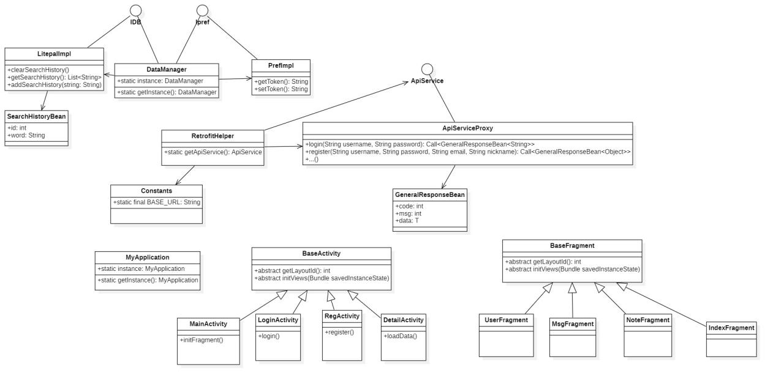

前端类图

Slide 8
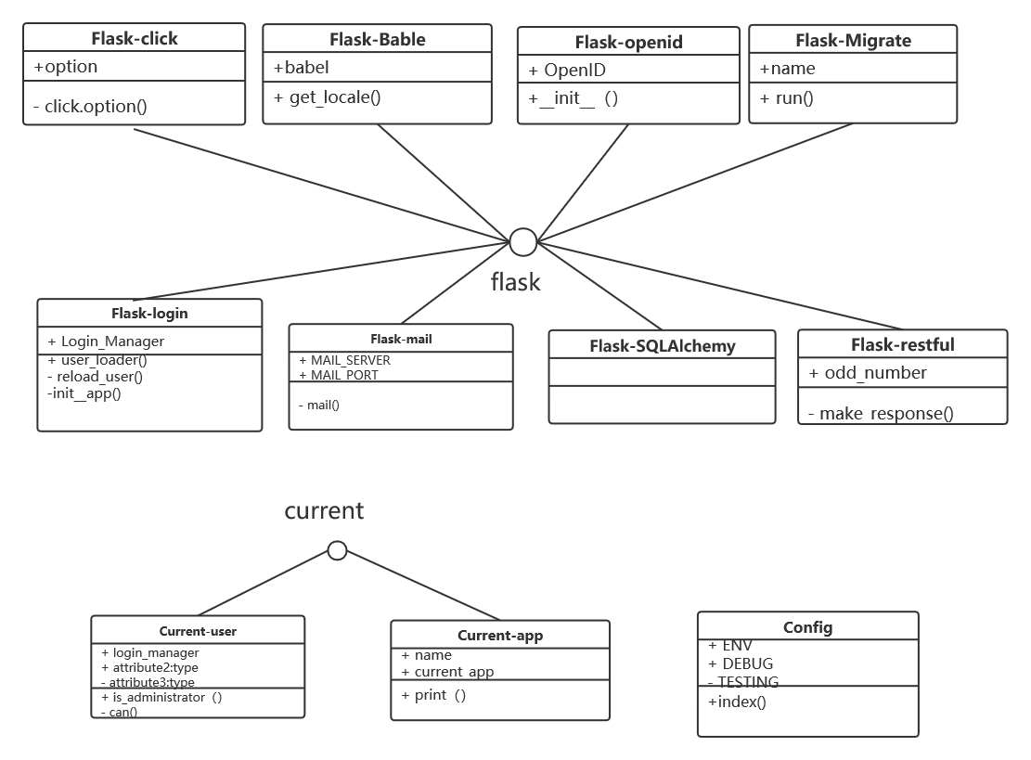
后端类图

Slide 9

前端
类名 | 功能概述
Litepallmpl | 实现Android上的数据持久化方法1
SearchHistoryBean | 实体类
DataManage | 数据管理类 使用单例模式 通过持有LitePalImpl以及PrefImpl的对象，使用委托的方式将数据访问与保存请求委托给LitepalImpl以及PrefImpl这两个类
Preflmpl | 实现Android上的数据持久化方法2
ApiServiceProxy | 接口方法
RetrofitHelper | RetrofitHelper是网络请求帮助类 使用单例模式 通过动态代理模式实现ApiService接口中的方法 借此实现网络请求
Constants | Constants 提供全局常量
GeneralResponseBean | 实体类
MyApplication | Android开发的组件
BaseActivity | Android开发的组件通过一定的封装简化了Android的Activity中的一些样板代码
MainActivity | 继承了BaseActivity 为APP的主界面
LogInActivity | 继承了BaseActivity 用于实现登录视图以及相关操作
RegActivity | 继承了BaseActivity 实现注册
DetailActivity | 继承了BaseActivity 实现辅导详情页
BaseFragment | Android开发的组件功能与BaseActivity类似 a
UserFragment | 继承了BaseFragment，实现用户中心界面
MsgFragment | 继承了BaseFragment，实现消息界面
NoteFragment | 继承了BaseFragment，实现笔记界面
IndexFragment | 继承了BaseFragment，实现首页部分
类图说明
后端
类名 | 功能概述
Flask-login | 实现用户登录认证
Flask-mail | 实现服务器发送邮件
Flask-SQLAlchemy | 实现orm魔法
Config | 提供全局变量
Current-app | 提供工程函数注册
Current-user | 提供当前登录用户操作
Flask-click | 提供自定义命令
Flask-openid | 认证
Flask-restful | Api工具
Flask-Bable | 提供国际化和本地话支持
Flask-Migrate | 管理迁移数据库

Slide 10
模块汇总
前端
模块名称 | 功能概述
Constants模块 | 提供全局常量
Utils模块 | 提供全局工具方法
Model模块 | 提供数据存取以及网络请求支持
第三方库 | 涉及Retrofit Litepal 等
后端
模块名称 | 功能概述
Utils模块 | 提供全局工具方法
config 模块 | 配置全局变量
models模块 | 数据库表相关
第三方库 | 涉及requests beautifulsoup等
PART 04
功能模块设计概述

Slide 11
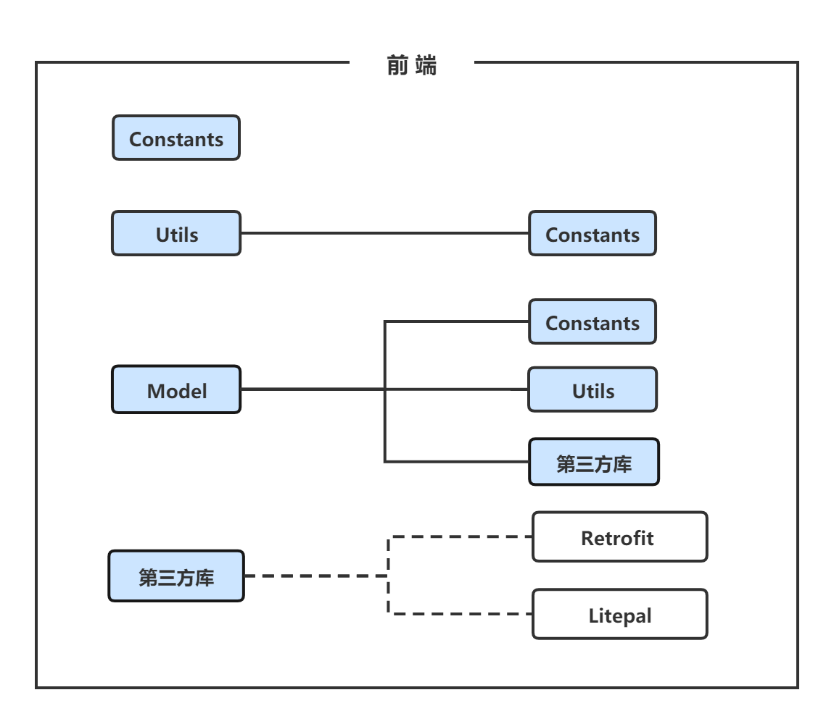
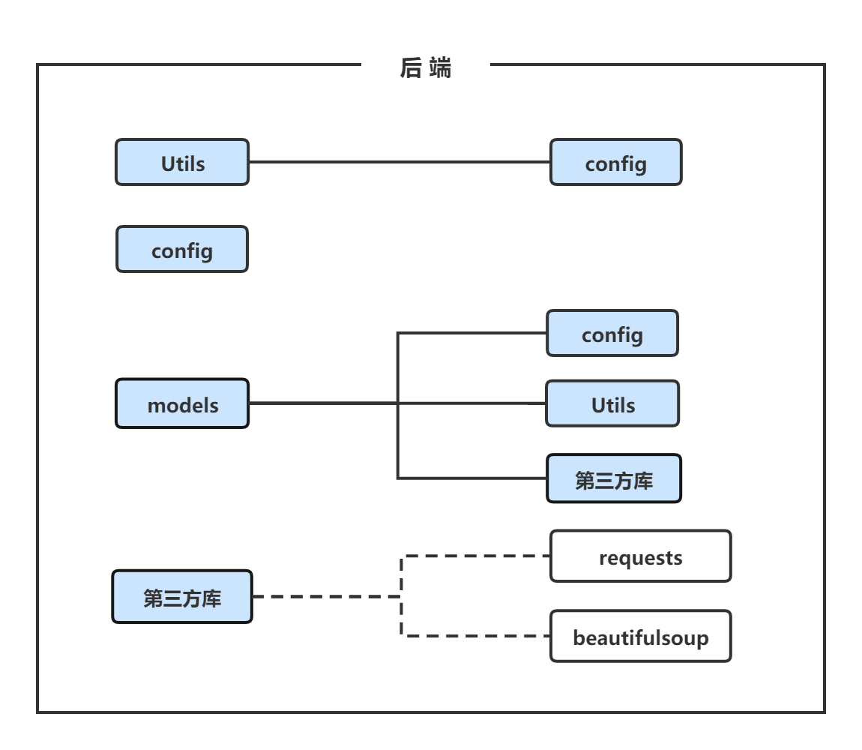
模块之间的关系
前端部分包含4个模块：
1.Constants模块：提供全局常量
2.Utils模块：提供全局工具方法
3.Model模块：提供数据存取以及网络请求支持
4.第三方库：Retrofit、Litepal等
后端部分包含4个模块：
1.Utils模块：提供全局工具方法
2.config 模块：配置全局变量
3.models模块：数据库表相关
4.第三方库：requests、beautifulsoup等

Slide 12
数据库环境说明
数据库系统：MySQL
设计工具：PowerDesigner
编程工具：PyCharm
有关配置：Flask==1.1.1 Flask-SQLAlchemy==2.4.0 SQLAlchemy==1.3.7
数据库命名规则
表命名：采用有意义的单词命名，每个单词首字母大写。
字段命名：采用有意义的单词命名，使用下划线将每个单词隔开。
安全性设计说明
访问权限：用户只能通过账号密码登录应用，通过应用访问数据库，而没有其他途径操作数据库。
用户密码：对用户密码进行加密处理，确保在任何地方都不会出现密码明文。
PART 05
数据库设计概述

Slide 13
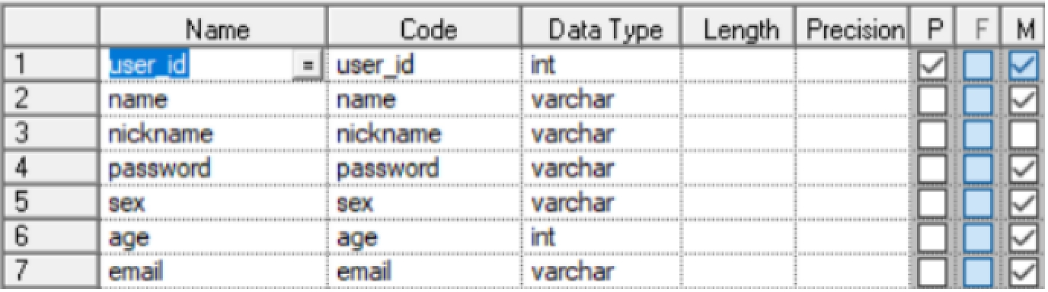
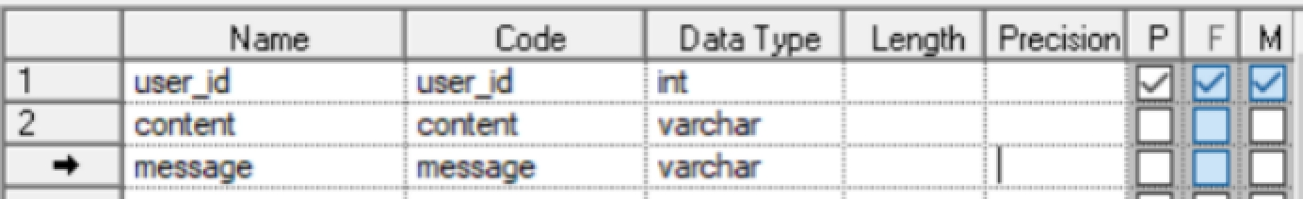
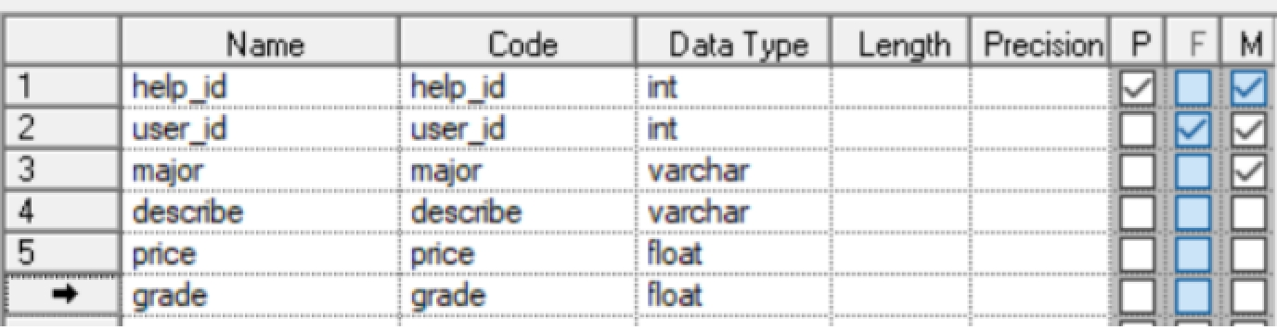
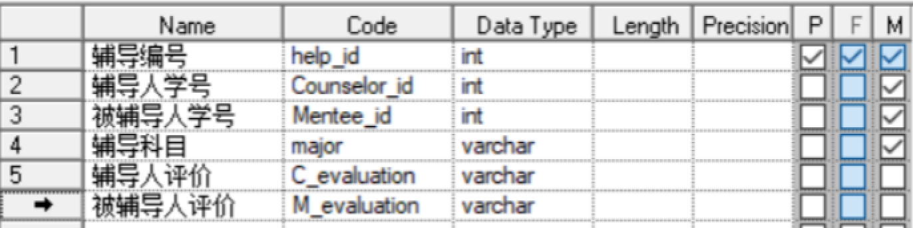
表汇总和表设计
User：
表汇总 | 用途
User | 存储用户信息
Help | 存储发布的辅导记录
Note | 存储学习笔记相关内容
Tutor | 存储建立辅导关系后的信息
Note：
Help：
Tutor：

Slide 14
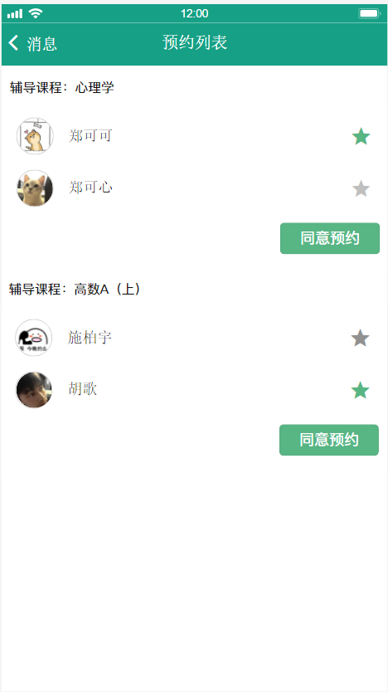
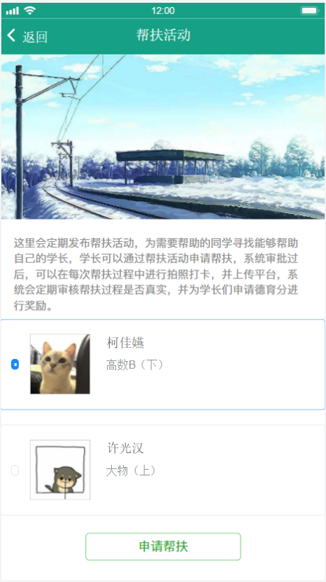
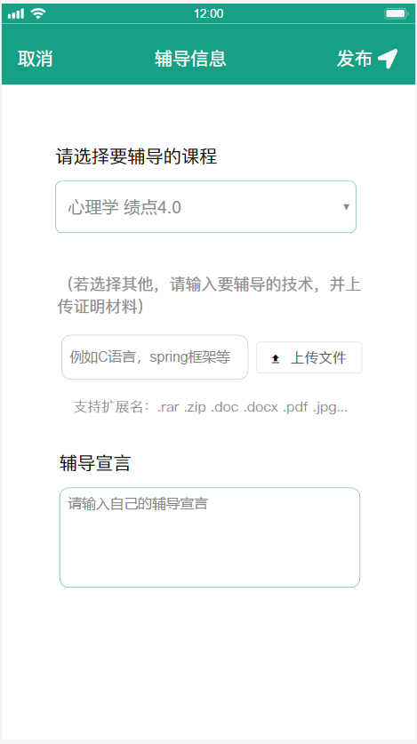
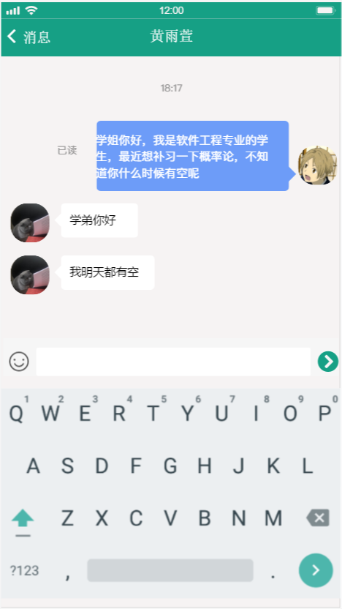
官方帮扶
对接学院的各类帮扶，在首页的帮扶活动入口即可进入，比如我们进入了单人帮扶，看到某个求助同学的某科目要求，我们就可以申请帮助，求助同学在进入这个单人帮扶的页面的时候就可以看到有多少人愿意帮扶，经过自己的对比和星级判断，评论判断即可联系沟通，然后确定结对，后台就生成了这个帮扶的记录，要求双方在结对过程中打卡，最后看求助同学的进步与否来进行综测或者其他奖励
个人帮扶
在首页的不同科目（或者是兴趣技术类别）我们可以选择进入自己想要了解的版块，这里首先我们用户可以自己发布自己能够辅导他人的一个项目，点击加号填写信息完毕即可，然后在这个版块的列表里我们能看到不同人发布的辅导意向，对于感兴趣的人我们可以进行联系预约，辅导者可以再自己的消息列表看到待处理的请求，这边就有别人的预约意向，同意后即可自行结对，后台为这个过程生成相应的记录。
PART 06
用户界面概述

Slide 15
可扩展性
为了追求可扩展性，我们会引入一些设计模式，如状态模式、策略模式、模板方法、装饰器模式等，但这些模式不一定是性能友好的。所以，为了性能，我们可能写出一些反模式的、定制化的、不那么优雅的代码，这些代码其实是脆弱的，需求的一点点变动，对代码逻辑可能有至关重要的影响，所以还是不要过早优化，不要过度优化。
性能分析
本系统应当具备响应时间，吞吐量，并发用户数这些性能指标才能满足用户需求。为了实现性能指标我们可以考虑多加一级缓存，多进程多线程的并发处理，合并批量操作等方法
防错与出错处理
程序编写时充分考虑到用户的错误或非法输入，用户的错误操作等情况，并针对相应情况分别进行错误处理。
程序编写时会充分考虑到系统可能会遇到的各种异常情况，并针对这些情况做出相应的错误处理。
为了防止数据丢失，系统中应当提供相关接口进行数据库内容的备份、还原和导出；
为了尽量减少程序的漏洞，对接收的数据要进行适当的处理，比如过滤掉一些特殊的字符，如单撇、双撇、空格等等，必要时在注册时就禁止一些特殊字符
PART 07
系统安全性和健壮性

Slide 16
01
接口设计
02
外部设计
03
结构设计
04
应用设计
05
数据库验收标准
数据库设计
06
项目开发计划

Slide 17
PART 01
接口设计：接口设计
接口设计

Slide 18
标识符和状态
使用它的程序
命名约定
数据库名称：DB_helper
表命名：采用有意义的单词命名，每个单词首字母大写。
字段命名：一般采用有意义的单词命名，使用下划线将每个单词隔开。
支持软件
数据库系统： MySQL
设计约定
字段名：一般以中文英译为名，多重意思每个英文单词间用"_"隔开
每个表对应的主键名称为
表名 | 描述信息 | 标识符或名称 | 状态
用户表 | 存储用户信息 | User | 暂时使用
辅导表 | 存储辅导记录 | Help | 暂时使用
学习笔记表 | 存储学习笔记相关内容 | Note | 暂时使用
预约信息表 | 存储预约辅导的信息 | Order | 暂时使用
帮扶信息表 | 记录帮扶信息 | Assit | 暂时使用
课程分类表 | 记录分类信息 | Category | 暂时使用
聊天记录表 | 储存用户聊天记录 | Chat | 暂时使用
评价表 | 储存辅导完后对辅导人的评价 | Comment | 暂时使用
应用程序 | 访问的数据库 | 版本号
编辑资料 | User | 1.0
登录 | User | 1.0
忘记密码 | User | 1.0
修改密码/email | User | 1.0
修改头像 | User | 1.0
注册 | User | 1.0
接受结对 | Order、Help | 1.0
点赞学习笔记 | Note | 1.0
发布学习笔记 | Note | 1.0
我的笔记 | Note | 1.0
查看辅导 | Help | 1.0
查看辅导详情 | Help | 1.0
发布辅导 | Help | 1.0
我的帮扶 | Assit | 1.0
申请帮扶 | Assit | 1.0
我的辅导 | Help | 1.0
我的评价 | Comment | 1.0
追加评价 | Comment | 1.0
结对沟通 | Chat | 1.0
笔记分类 | Category | 1.0
PART 02
外部设计
表名 | 主键
User | uid
Help | id
Note | note_id
Order | id
Assit | assit_id
Category | category_id
Chat | cid
Comment | co_id

Slide 19
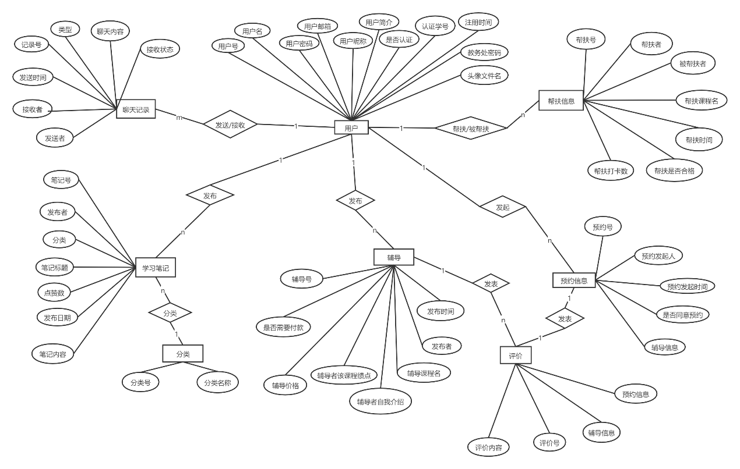
A 用户表：id标识、用户名、用户密码、用户邮箱、用户昵称、用户简介、是否认证、认证学号、教务处密码、注册时间、头像文件名
B 辅导表：id标识、发布者、辅导课程名、辅导者自我介绍、辅导者该课程绩点、是否需要付款、辅导价格
C 预约信息表：id标识、预约发起人、预约发起时间、是否同意预约、辅导信息
D 评价表：id标识、预约信息、辅导信息、评价内容
E 帮扶表：id标识、帮扶着、被帮扶者、帮扶课程名、帮扶时间、帮扶打卡数、帮扶是否合格
F 聊天记录表：id标识、发送者、接收者、类型、聊天内容、发送时间、接收状态
G 学习笔记表：id标识、发布者、分类、笔记标题、点赞数、发布日期、笔记内容
H 分类表：id标识、分类名称
PART 03
ER图
结构设计

Slide 20
数据字典设计
安全保密设计
使用者在使用此数据库时，由于不同的访问者的登陆号码不同，且增加了密码设置，故 相当于对于数据的访问设置了权限，所以数据可以说是安全的。管理员的权限最大，可以控制所有的数据。
PART 04
应用设计

Slide 21
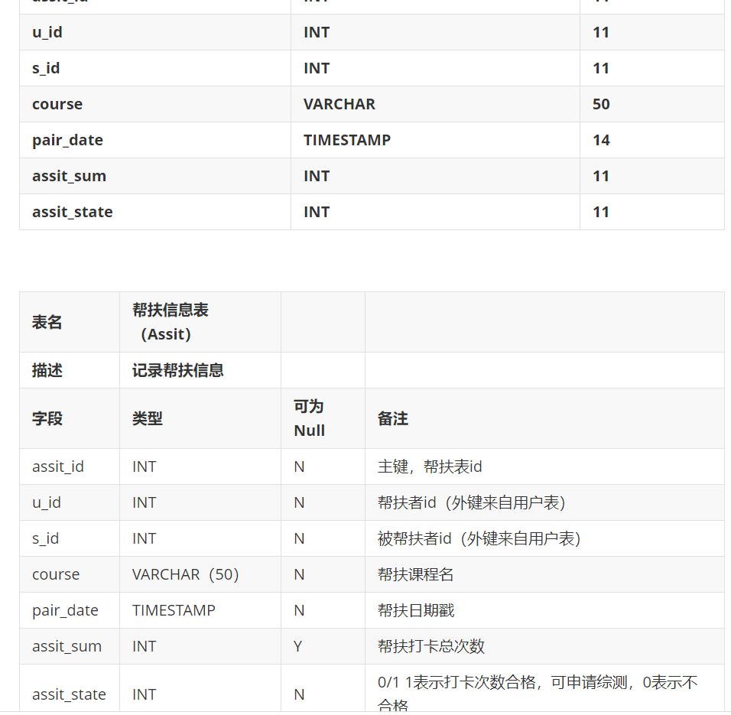
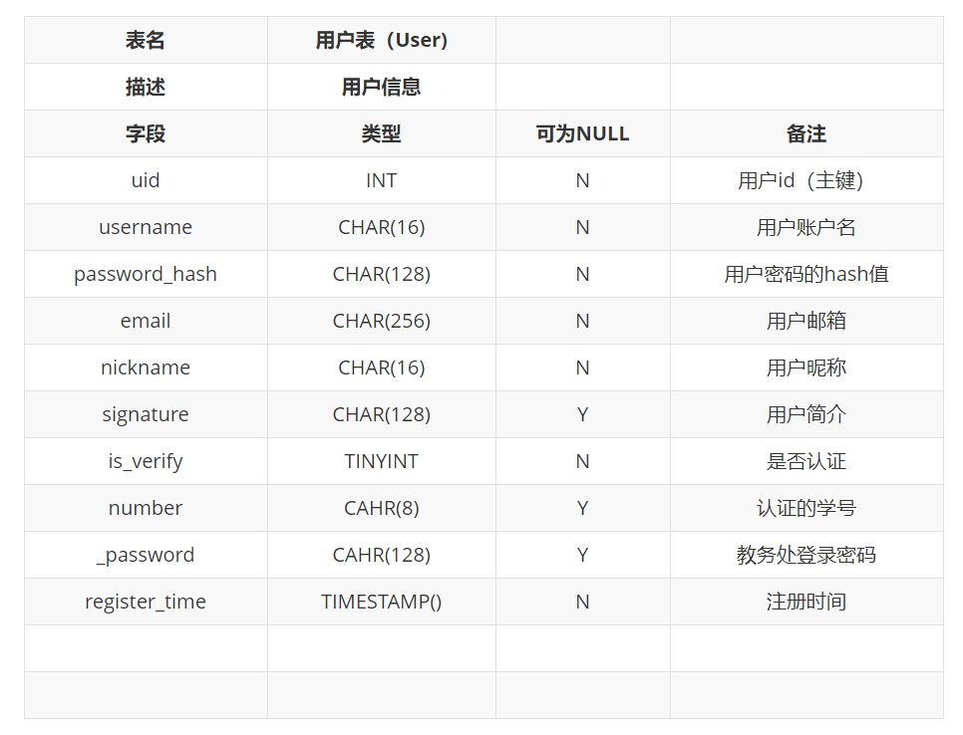
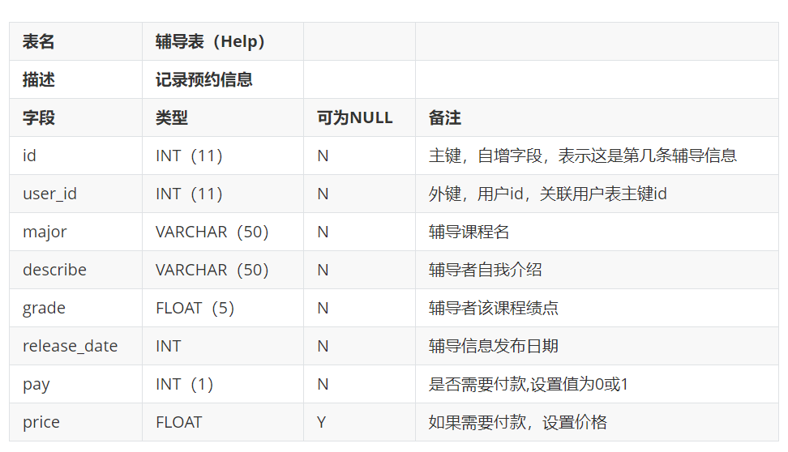
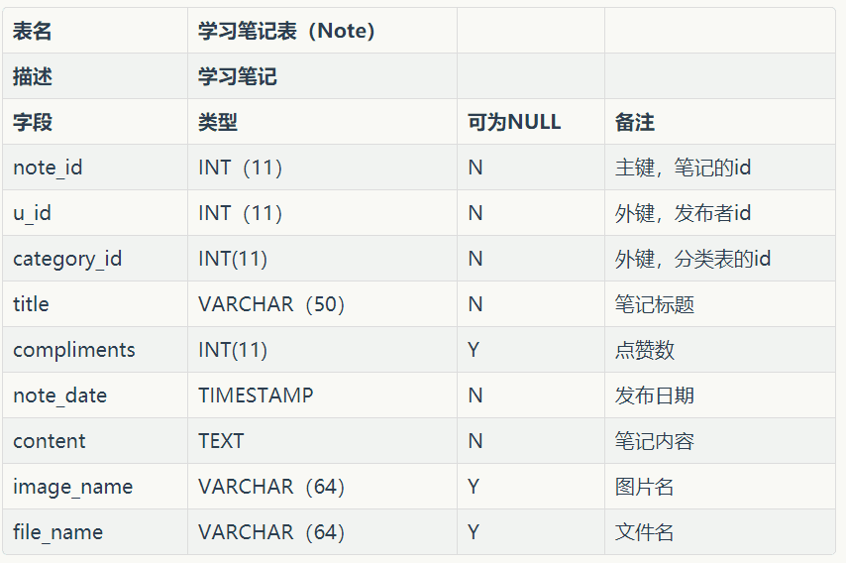
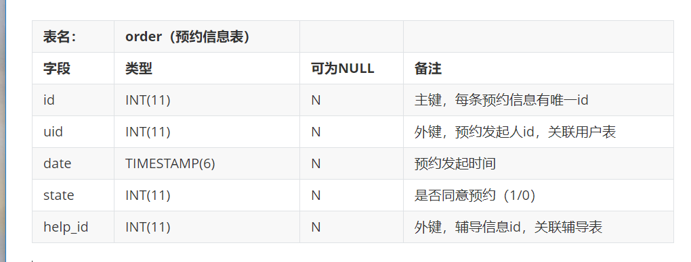
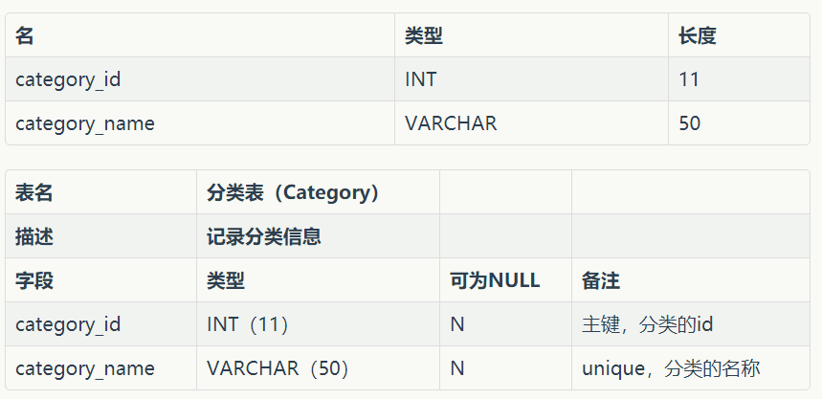
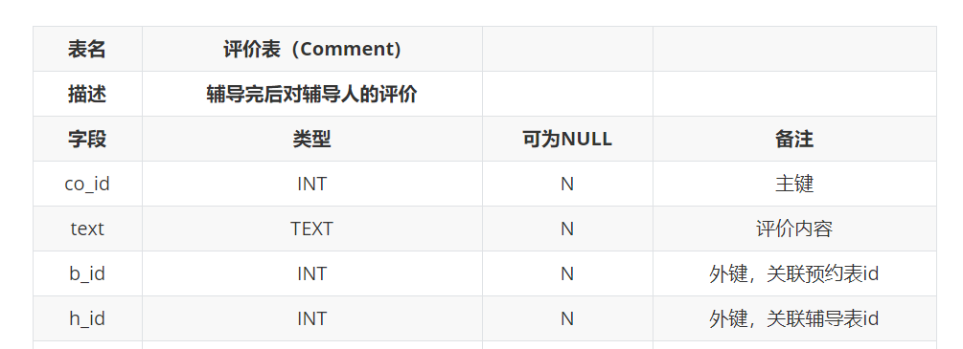
数据字典设计

Slide 22
数据库数据体的验收
保证每列的原子性，即要符合第一范式。
表中应该避免可为空的列
表中记录应该有一个唯一的标识符。
数据库对象要有统一的前缀名。
尽量只储存单一实体类型的数据。
数据库安全性的验收
用户标识和鉴别：该方法由系统提供一定的方式让用户标识自己的名字或身份。每次用户要求进入系统时，由系统进行核对，通过鉴定后才提供系统的使用权。
存取控制：通过用户权限定义和合法权检查确保只有合法权限的用户访问数据库，所有未被授权的人员无法存取数据。例如 C2 级中的自主存取控制(I)AC)，Bl 级中的强制存取控制(M．AC)。表中记录应该有一个唯一的标识符。
视图机制：为不同的用户定义视图，通过视图机制把要保密的数据对无权存取的用户隐藏起来，从而自动地对数据提供一定程度的安全保护。
审计：建立审计日志，把用户对数据库的所有操作自动记录下来放人审计日志中，DBA 可以利用审计跟踪的信息，重现导致数据库现有状况的一系列事件，找出非法存取数据的人、时间和内容等。
数据加密：对存储和传输的数据进行加密处理，从而使得不知道解密算法的人无法获知数据的内容。
PART 05
数据库验收标准

Slide 23
PART 06
项目开发计划时间安排
项目开发计划分工安排
本次作业组员分工
组员贡献度比例
项目开发计划

Slide 24
 | 项目开发计划
2.26-3.7 | 完成组队、团队展示 | 已完成
3.15-3.15 | 完成Github团队实训 | 已完成
3.16-3.21 | 完成项目原型设计 | 已完成
3.22-3.28 | 完成需求规格说明书 | 已完成
3.29-4.4 | 完成项目系统设计 | 已完成
4.5-4.11 | 完成项目数据库设计 | 已完成
4.12-4.18 | 基础的小组功能和计划功能实现 | 未开始
4.19-4.26 | 小组计划交互以及计划发布功能优化 | 未开始
4.27-5.2 | 细节优化、测试完成 | 未开始
5.3-5.10 | 引入教务处相关对接 | 未开始
5.11-5.18 | 优化人机交互和帮扶活动 | 未开始
5.19-5.26 | 优化项目管理 | 未开始
5.27-6.6 | 修复开发过程中已知BUG | 未开始
6.7-.... | 保持app维护、升级与推广 | 未开始
前端 | 分工
曾宏健 | 主函数调用
陈志达 | 界面部分
郑小华 | 界面部分
李康华 | 界面部分
后端 | 分工
何翱翔 | 主设计
沈明炜 | 具体类
林轶凡 | 具体类
王玉珊 | 具体类
林琳 | 数据库

Slide 25

期待您的建议
软工实践第四组 | 学长帮帮组

Slide 26
谢谢 观看
软工实践第四组 学长帮帮组

